Slide 1
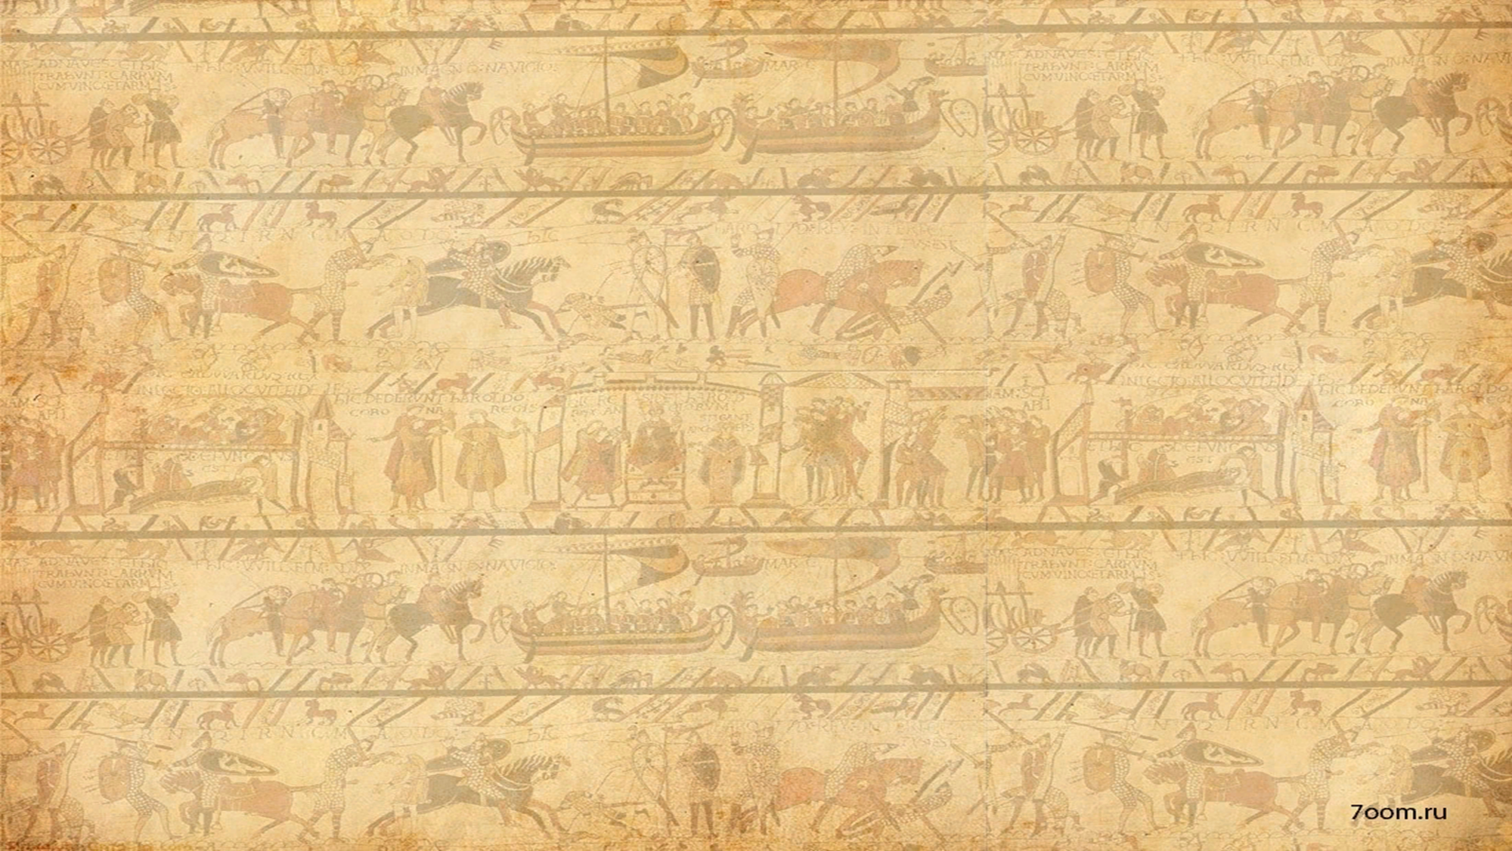
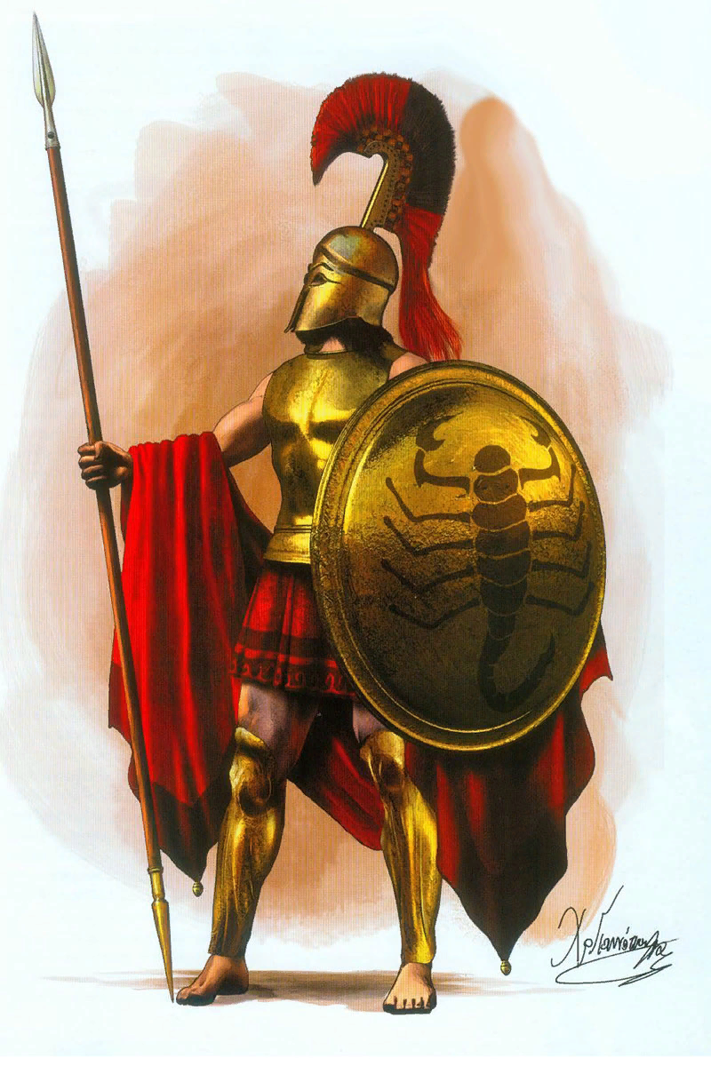
ДЕМОС
СОЛОН
АРЕОПАГ
СПАРТА

Slide 2
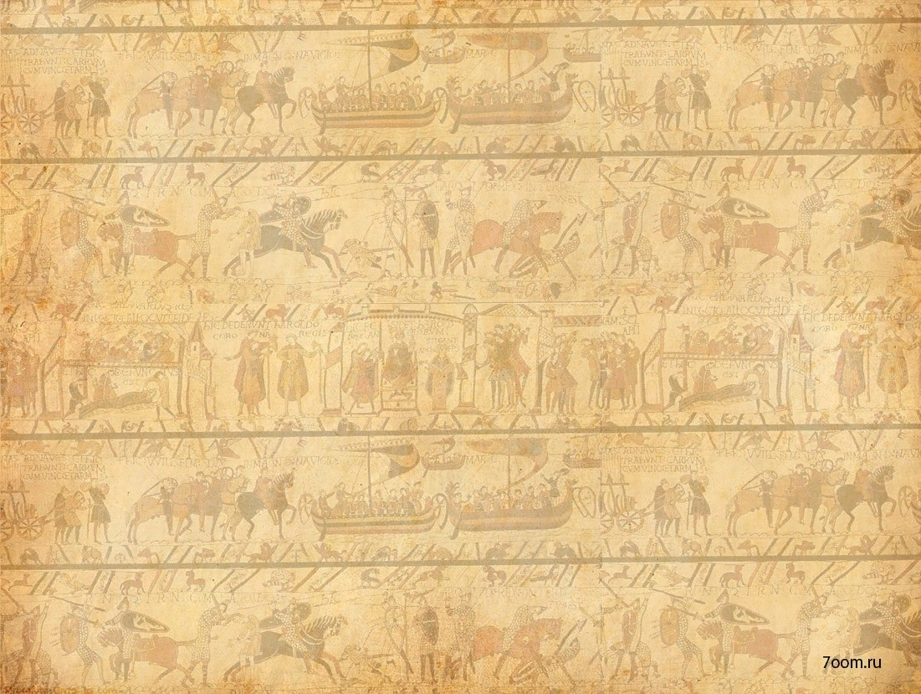
Тема урока: «ДРЕВНЯЯ СПАРТА»

Slide 3
План урока:
Географическое положение
Занятия спартанцев
Устройство спартанского общества
Спартанское воспитание

Slide 4
Проблема урока
– чем отличалось развитие Спарты от других полисов??

Slide 6
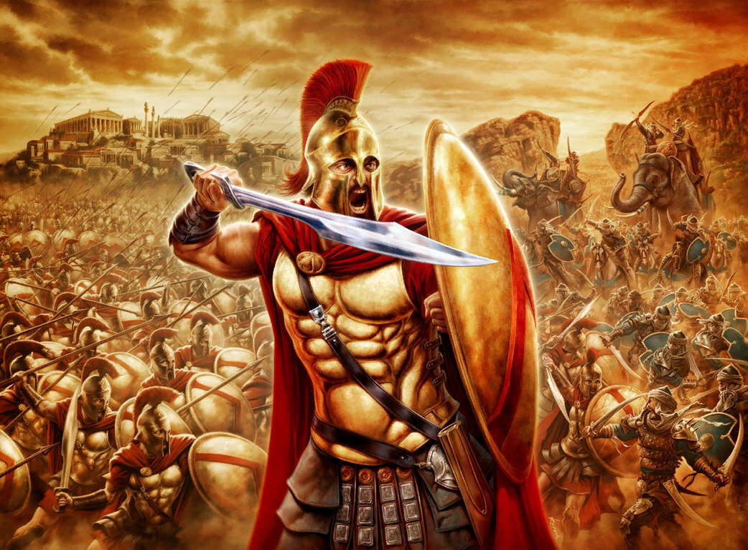
Занятия спартанцев

Slide 7
Устройство общества
… – свободные мужчины воины
Войском Спарты командовал …
Илоты – … ,,, ???
Совет Старейшин занимался вопросами …

Slide 8
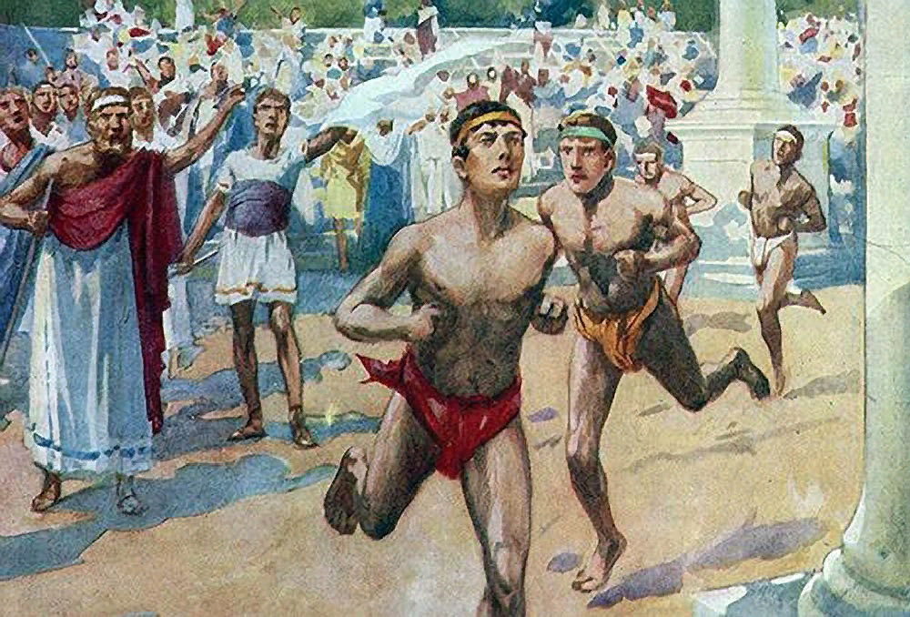
Физкультминутка

Slide 9
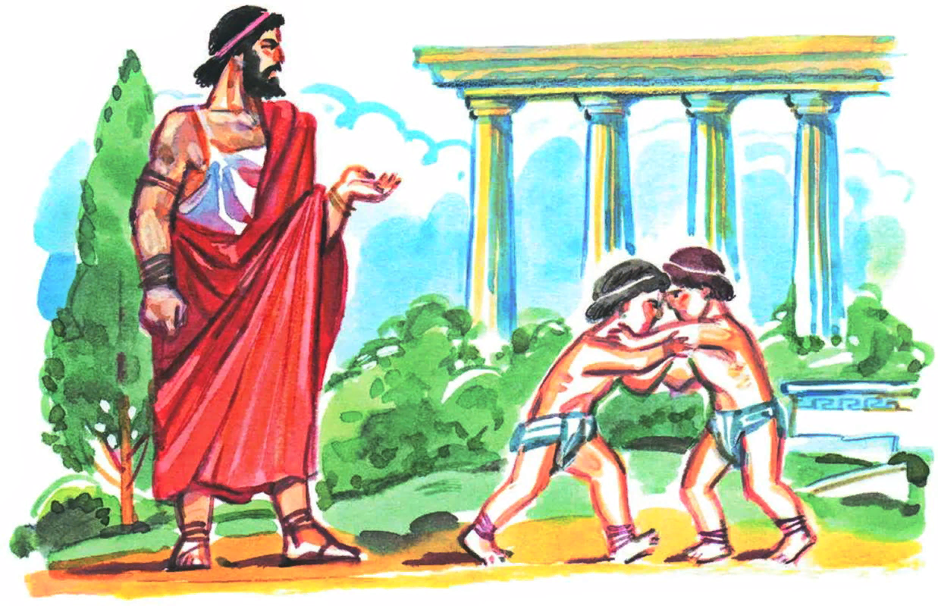
Спартанское воспитание

Slide 10
Найди ошибку в тексте

Slide 11
Проблема урока
– чем отличалось развитие Спарты от других полисов??

Slide 12
Рефлексия
Сегодня на уроке мне понравилось…
Сегодня на уроке мне было трудным…
Сегодня на уроке мне было интересно…
Сегодня на уроке мне запомнилось…

Slide 13
Домашнее задание
Параграф 34, пересказ по пунктам.
Творческое задание на выбор:
1. Нарисовать рисунок о Древней Спарте
2. Написать рассказ «Один день в Древней Спарте»

